Slide 1
GeoQuiz

Slide 2
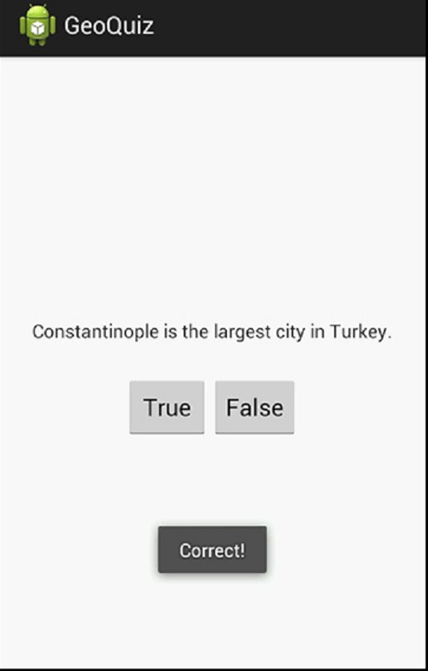
说明

Slide 3
每个页面会有一个问题
用户点击真或者假
程序会给出实时的结果（对或者错）
然后进入下一题

